Slide 1
Histoire des cultures politiques et économiques en France à l’époque contemporaine
TD 17 avril 2026

Slide 2

Les Trente Glorieuses
1958 - 1973, plus longue période de forte croissance jamais constatée en France
5 phases
De Gaulle prend des mesures d’urgence
1959 - 1963 plan Pinay-Rueff d’assainissement de l’économie
1963, Giscard Ministre des Finances, plan de stabilisation
1964 - 1967 période de consolidation de la croissance
1968 – 1973, accords de Grenelle et dévaluation du franc

Slide 3
Les Trente Glorieuses
Changement de la structure économique française
Encouragement envers la concentration industrielle
Essor des exportations dans tous les secteurs
Croissance en équilibre :
Budgétaire ;
de la balance commerciale ;
des mouvements de capitaux

Slide 4
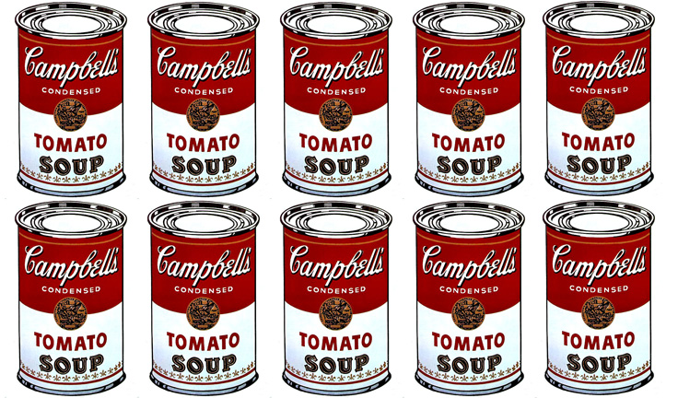
Vers la société de consommation
Société française objet de mutations profondes
Expansion démographique
Immigration de main d’oeuvre étrangère
Une nouvelle classe ouvrière
Gains de productivité en industrie
Expansion classe moyenne salariée

Slide 5
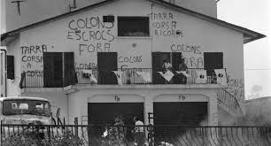
Les ombres de la croissance
Déséquilibres régionaux
Désertification rurale
Inflation continue
Une vraie mobilité sociale?

Slide 6
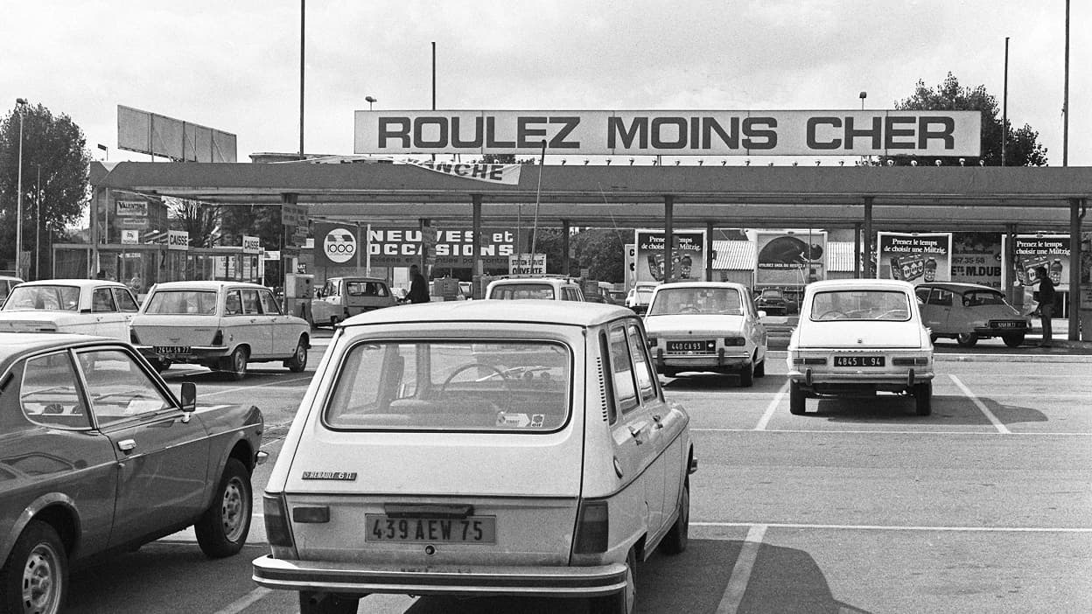
La fin des Trente Glorieuses
Décès de Pompidou coïncide avec phase de retournement économique
1973 choc pétrolier, phénomène mondial
Ralentissement de la production de biens et services
Fin de l’illusion d’une croissance indéfinie soutenant un progrès constant des sociétés
Alternance entre phases de pessimisme et d’espoir

Slide 7
Le choc pétrolier et ses effets
Base du système de Bretton Woods, convertibilité dollar-or
Guerre au Vietnam, émission dollar Us et climat inflationniste
1971, Nixon suspend la convertibilité
Eté 1973, diminution production industrielle
En France «nouvelle société»
1973, guerre du Kippour et réponse OPEP

Slide 8
La « stagflation »
Contrastant avec cycle habituel des crises (baisse de production=baisse des prix)
Choc pétrolier contribue à l’inflation
Salaires indexés sur les prix
France particulièrement touchée
Hausse des taux d’intérêt
Relations entre monnaies perturbées
Signes de reprise 1976 – 1979
Chômage qui ne diminue pas

Slide 9
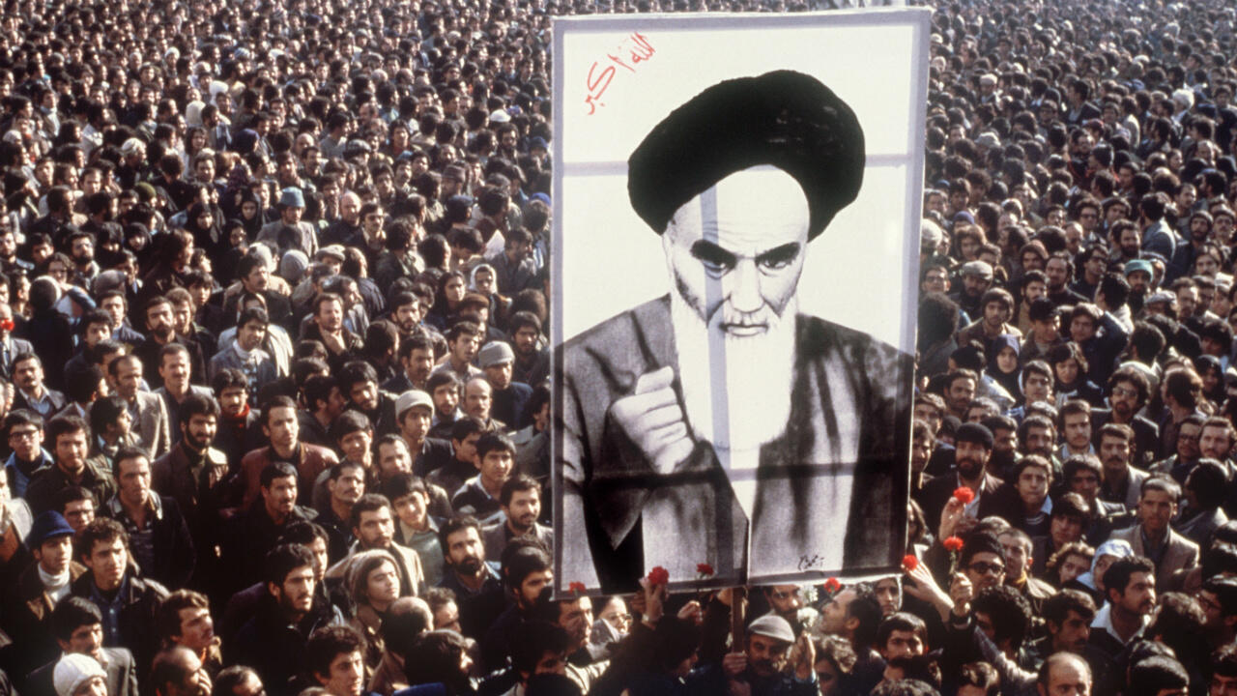
1979, deuxième choc pétrolier
Révolution islamique en Iran
Nouvelle politique monétaire Us
Renouveau du libéralisme (fin de Keynes, Hayek, Friedman école de Chicago)
Thatcher Uk 1979, Reagan Us 1980
1979 Système Monétaire européen
Secteurs plus touchés : sidérurgie, textile, mécanique
Chômage persistant
Ralentissement du commerce international
Formes d’énergie de substitution

Slide 10
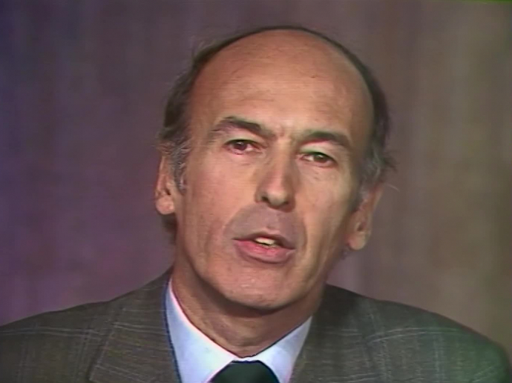
Valéry Giscard d’Estaing 1974 - 1981
Campagne 1974 moderne, « à l’américaine »
« Je voudrais regarder la France au fond des yeux, lui dire mon message et écouter le sien »
Septennat sous le signe de la nouveauté et de la proximité avec les Français
Jacques Chirac Premier Ministre
Continuité dans la politique de modernisation et industrialisation: Concorde, TGV, nucléaire
1975: libéralisation radio-télévision ; majorité à 18 ans ; divorce ; loi Veil

Slide 11
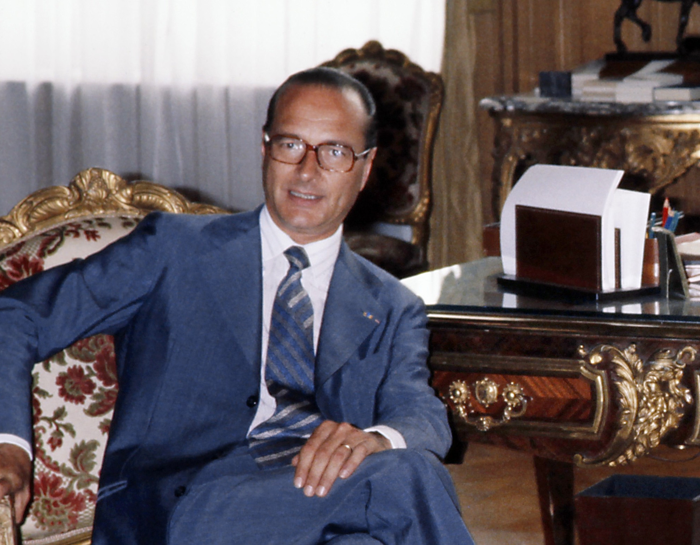
Valéry Giscard d’Estaing 1974 - 1981
Difficultés du réformisme de Giscard
1976, Raymond Barre Premier Ministre
1976, RPR remplace UDR
1977 Chirac Maire de Paris
Présidentielles de 1981
« Force tranquille » de Mitterrand

